Slide 1




Thứ ... ngày ... tháng ... năm 2023
(Tiết 2)

Slide 2




So sánh được các số có nhiều chữ số
Biết cách so sánh các số có nhiều chữ số trong 2 trường hợp hai số không cùng số chữ số và hai số có cùng số chữ số.

Slide 3
KHỞI ĐỘNG

Slide 4
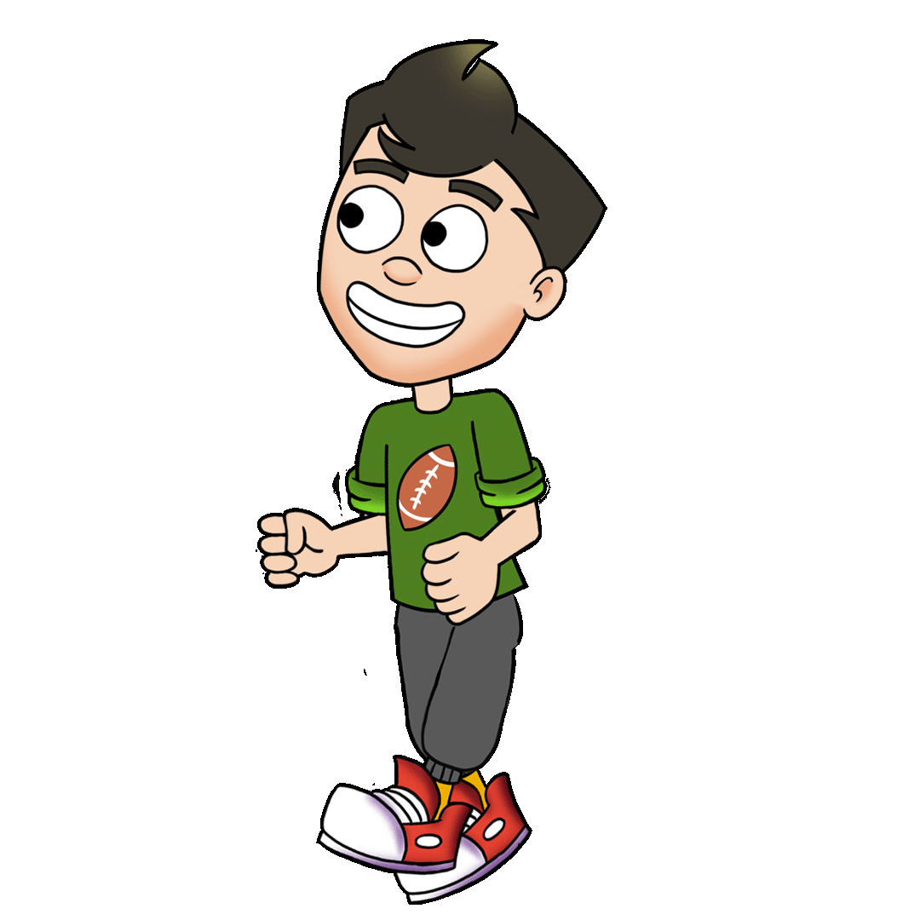

MÊ CUNG BÍ ẤN

Slide 5




Luật chơi
Kết thúc

Slide 6

Luật chơi:
Nhấn vào chướng ngại vật xuất hiện ở từng chặng đường và trả lời câu hỏi để đi tiếp.
Tiếp tục

Slide 7
So sánh số 693 251 và 693 500
>
A
B
<
=
C
Tiếp tục

Slide 8
So sánh số 200 000 và 98 487
=
A
B
<
>
C
Tiếp tục

Slide 9

Tìm số lớn nhất trong các số:
59 876, 651 321, 499 873
499 873
A
B
59 876
$$651 321$$
C
Tiếp tục

Slide 10
Tìm số lớn nhất trong các số:
59 876, 651 321, 499 873
651 321
A
B
59 876
499 873
C
Tiếp tục

Slide 11


Slide 12





3
Cho các số sau:
a) Tìm số bé nhất
b) Tìm số lớn nhất

Slide 13

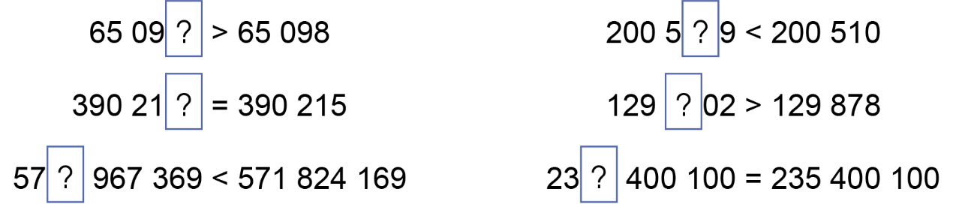
9
0
5
9
0
5

Slide 14
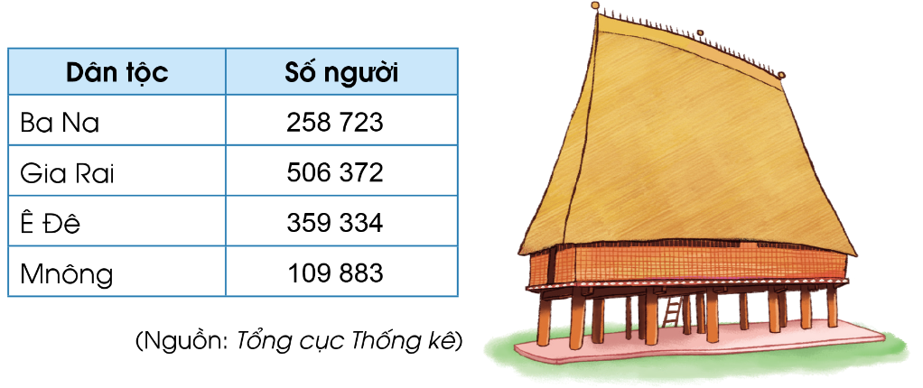
Bảng thống kê dưới đây cho biết số lượng người của một số dân tộc ở Tây Nguyên tính đến ngày 1 tháng 4 năm 2019:
5
Hãy đọc bảng và sắp xếp tên các dân tộc trên theo thứ tự số người tăng dần.
Mnông
109 883
Ba Na
258 723
Ê Đê
359 334
Gia Rai
506 372

Slide 15
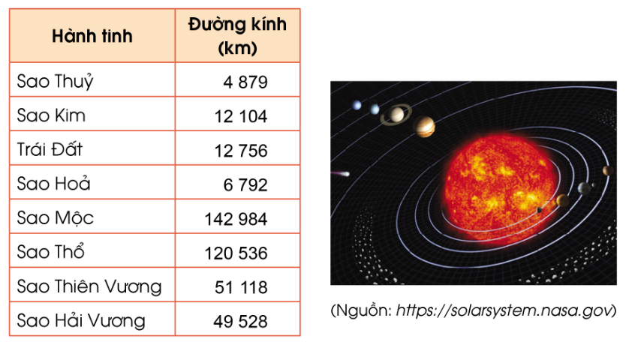
Hệ mặt trời gồm 8 hành tinh đó là: Sao Thủy, Sao Kim, Trái đất, Sao Hỏa, Sao Mộc, Sao Thổ, Sao Thiên Vương, Sao Hải Vương.
6
So sánh đường kính của Trái Đất với đường kính của các hành tinh: Sao Mộc, Sao Thủy, Sao Hỏa, Sao Thổ.

Slide 16


Đường kính của trái đất là bao nhiêu?
12 756 km

Slide 17
Đường kính của sao Thuỷ là bao nhiêu?
4 879 km

Slide 18
Vì sao bạn biết đường kính của trái đất lớn hơn sao Thuỷ?
vì 12 756 km > 4 879 km

Slide 19
Trong bảng trên, hành tinh nào có đường kính bé nhất?
Sao Thuỷ có đường kính bé nhất là 4 879 km

Slide 20
Trong bảng trên, hành tinh nào có đường kính lớn nhất?
Sao Thổ có đường kính lớn nhất là 120 536 km

Slide 21
Đường kính của Trái Đất đường kính của Sao Mộc.
<
?
Đường kính của Trái Đất đường kính của Sao Thủy.
?
>
>
?
Đường kính của Trái Đất đường kính của Sao Hỏa.
Đường kính của Trái Đất đường kính của Sao Thổ.
<
?

Slide 22
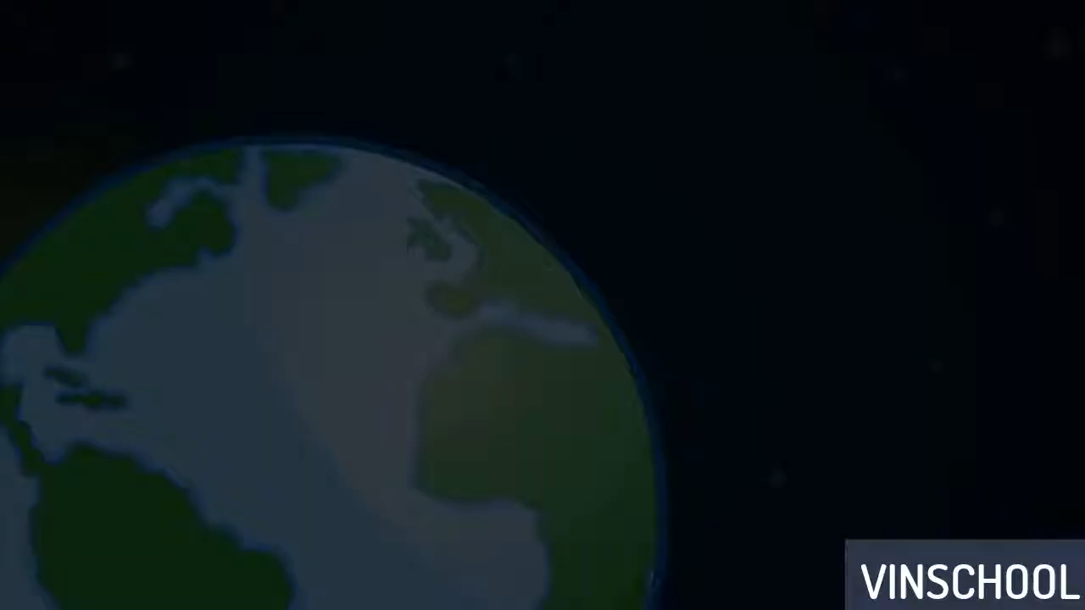

Slide 23

EM HIỀN TRẦN.
KÍNH MONG QUÝ THẦY CÔ KHÔNG SHARE VÀO CÁC HỘI NHÓM
Zalo+ Fb ( vi phạm em xin ngừng bàn giao không hoàn phí).
Thầy/Cô đăng ký lấy giáo án liên hệ link Facebook Hien Tran PowerPoin
https://www.facebook.com/profile.php?id=100061892167622
NHÓM GIÁO ÁN ĐIÊN TỬ 4,8,11 ( coppy link bên dưới vào tìm kiếm fb )
https://www.facebook.com/groups/514479210372531/?ref=share_group_link
SĐT zalo Duy nhất Hiền Trần : 0353095025
( mọi tài khoản khác đều giả mạo)

Slide 24



